Slide 1
Unidad 04. SQL
Objetos y Tablas en SQL
Notes:
Obligatoria siempre

Slide 2

Objetivos de la clase
Reconocer los objetos que componen una base de datos.
Identificar para qué y en qué momento se debe implementar cada uno de ellos.
Notes:
Obligatoria siempre. Indican aquello que se pretende que el estudiante logre con la clase. Recuerda que se enuncian en principio con el verbo en infinitivo delante (por ejemplo: “Comprender…”, “Analizar…”, “conocer…”, etc). Se debe destacar en negrita el verbo. Los objetivos deben ser concretos, medibles y coherentes con los contenidos.

Slide 3
Objetivos de la clase
Conocer los conceptos generales.
Identificar los diferentes tipos de tablas.
Identificar los tipos de relación.

Slide 4


MAPA DE CONCEPTOS
Usabilidad
UX
Interacción
Factores que construye UX
Diseño Centrado en el Usuario
Analizar
Diseñar
Validar
UI
Iterar
Notes:
Se puede usar para comenzar o finalizar la clase, según sea más conveniente. La información de este slide es de relleno.
Recurso: Mapa de conceptos (genérico)
Muestra rápidamente los contenidos de la clase y cómo se relacionan. Ayuda a los estudiantes a evitar “perderse” durante la clase, al avanzar en un sentido lineal una diapositiva tras otra. El ejemplo pertenece a la primera clase del curso UX/UI.
Sugerencia: -También se pueden mostrar con un menor énfasis o colores apagados, aquellos contenidos de clases anteriores y que se vinculen con la actual.
-Resaltar con color los temas que se abordan en la clase.
Colores
Categorías principales: Pleno en #27282d con texto en blanco.
Categorías secundarias (o a destacar): Pleno en #393b43 con texto en blanco.
Categorías terciarias: Borde en #393b43 con texto en #222222.

Slide 5

MAPA DE CONCEPTOS
DE HECHO
TIPOS DE TABLAS
TRANSACCIONALES
DIMENSIONALES
TABLAS
FORÁNEA E ÍNDICE
CLAVES
CANDIDATAS Y CONCATENADAS

Slide 6

Repaso
Realicemos un repaso general por todos los objetos que componen una DB.
Reconozcamos a los mismos, y entendamos cómo y para qué se usan, además de cuándo se deben implementar.

Slide 7
Objetos de una
base de datos
Notes:
Usar para los módulos más importantes de la clase, donde se introducen conceptos que se ven en varios slides. No hay que usarla para todos los módulos.

Slide 8

Para pensar
¿Cuáles eran los objetos que componen una base de datos relacional?
Contesta la encuesta de Zoom
Notes:
Encuesta de Kahoot.it, del mismo Zoom o a responder en el chat, que enliste una serie de objetos, tal vez más de los que existen realmente, para que los estudiantes elijan cuáles eran dichos objetos.

Slide 9
Tablas
Notes:
Usar para los subtemas de un módulo.

Slide 10

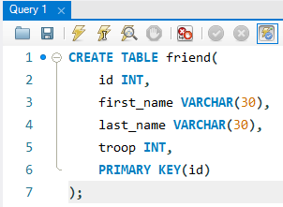
Ejemplo en vivo
Paso 1. Crear la tabla “Friend”
Dentro del esquema Gammers en MySQL Workbench, crearemos una tabla denominada Friend, utilizando la sentencia CREATE TABLE Friend.
Notes:
“Ejemplo en vivo”
El docente realizará una tarea compartiendo la pantalla en vivo. Se centrará en los pasos y los aspectos a tener en cuenta.

Slide 11
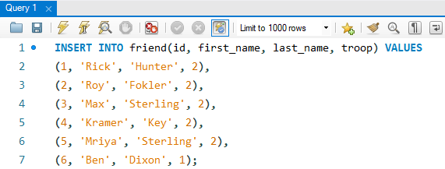
Paso 2: agreguemos algunos registros
Agregamos algunos registros a la tabla creada, para darle consistencia en su información. En la columna troop, agregamos algunos números que luego haremos coincidir con la otra tabla que debemos crear.

Slide 12
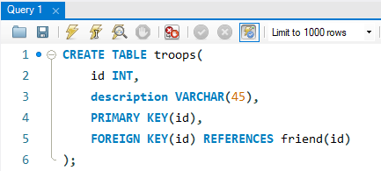
Paso 3: creamos la tabla “Troops”
Ahora creamos la tabla troops, utilizando la sentencia CREATE TABLE troops.

Slide 13
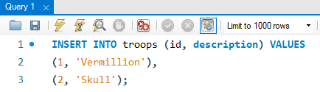
Paso 4: agregamos algunos registros
Hagamos coincidir los números de la columna id de la tabla friend, con aquellos números que agregamos en la columna troops.

Slide 14
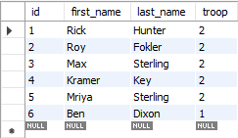
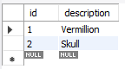
Ejemplo de tablas de creación
Disponemos ya de dos tablas: friend y troops.
Ambas están definidas de forma independiente, con una relación lógica entre dos campos, aunque esta no ha sido definida de forma efectiva en el Diagrama E-R.

Slide 15
Ejemplo de tablas con relación
Es posible y lógico que podamos eliminar uno o más registros en la tabla friend, a pesar de que están relacionados con la tabla troops.
¿Saben por qué?

Slide 16
Ejemplo de tablas con relación
Pero no es posible o lógico que podamos eliminar uno o más registros de la tabla troops.
¿Se imaginan por qué?

Slide 17
Funciones
Notes:
Usar para los módulos más importantes de la clase, donde se introducen conceptos que se ven en varios slides. No hay que usarla para todos los módulos.

Slide 18
Ejemplo en vivo
Observemos el siguiente ejemplo sobre Funciones: ejemplo de uso.
Duración: 10 minutos
Notes:
“Ejemplo en vivo”
El docente realizará una tarea compartiendo la pantalla en vivo. Se centrará en los pasos y los aspectos a tener en cuenta.

Slide 19
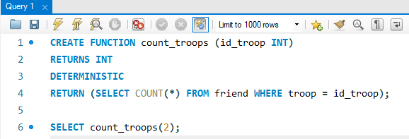
Funciones: ejemplo de uso
Puedes crear, por ejemplo, una función que retorne la cantidad de integrantes que tiene una troop, pasando como parámetro el identificador de una troop.
Notes:
El principal objetivo de las funciones en Mysql, al igual que ocurre con las funciones en cualquier lenguaje de programación, es que deben ser lo más reutilizables posible. La idea de pensarlas y desarrollarlas es que nos puedan servir para aplicarlas en diferentes partes de nuestra aplicación o, en este caso, de nuestra base de datos, creando a las mismas de la forma lo más abstracta posible.

Slide 20
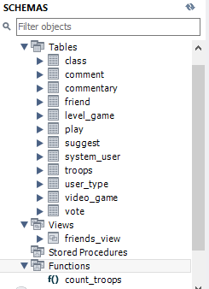
Funciones: disponibilidad
Las funciones se almacenan en el apartado homónimo de los objetos de la DB.
Sólo están disponibles en el Schema donde fueron creadas.
Notes:
Usar para slides de texto e imagen. Si no alcanza, no sobrecargar, usar otra con el mismo título para indicar que continúa el mismo módulo.

Slide 21
Triggers
Notes:
Usar para los módulos más importantes de la clase, donde se introducen conceptos que se ven en varios slides. No hay que usarla para todos los módulos.

Slide 22
Ejemplo en vivo
Observemos el siguiente ejemplo sobre esquema con interacción de un trigger.
Duración: 10 minutos
Notes:
“Ejemplo en vivo”
El docente realizará una tarea compartiendo la pantalla en vivo. Se centrará en los pasos y los aspectos a tener en cuenta.

Slide 23
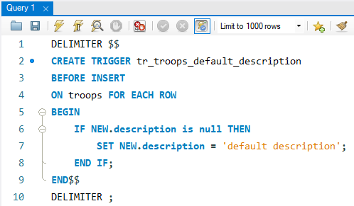
Esquema con interacción de un trigger
Ejemplo: el trigger se ejecuta cuando se realiza una inserción sobre la tabla troops. Si la description es null, el trigger altera su valor ingresando ‘default description’.

Slide 24
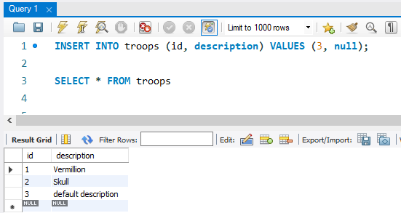
Esquema con interacción de un trigger
Ejemplo para testear el disparador

Slide 25
Para pensar
Entendiendo la lógica de los Triggers y cómo aplicarlos, pensemos un esquema (o dos) donde debamos aplicar un Trigger utilizando AFTER, y uno utilizando BEFORE.
Junto con el esquema a pensar, debemos contemplar también la o las tablas involucradas que serán afectadas y/o escuchadas por el trigger.
Notes:
“Para pensar”
¿Cómo crear encuestas de zoom? Disponible en este video.
El docente generará una encuesta de zoom para que los estudiantes respondan. Esto es una actividad de comprobación.
Sugerimos:
Utilizarlo antes del break para que los estudiantes puedan votar en la encuesta antes de ir al mismo.
Al regresar, mostrar los resultados a los estudiantes.
Si hay buena respuesta de este recurso, se recomienda utilizarlo de forma orgánica en más instancias de la clase.

Slide 26

Implementación y uso de un diagrama E-R
Duración: 15 minutos
Notes:
Usar para Actividades en clase.

Slide 27

ACTIVIDAD EN CLASE
Implementación y uso de un diagrama E-R
Recuperando el Diagrama E-R que realizamos en la Clase 2, y con los conocimientos adquiridos hasta ahora, crear una base de datos nueva, integrando a la misma las tablas realizadas en este diagrama E-R.
Tengan presente que cada una de las tablas deberá tener, como mínimo, unos 3 campos. Si tienen o deseas agregarles más, mejor aún.
Notes:
Usar para las subsiguientes slides de Actividades en clase.

Slide 28
Tablas
Notes:
Usar para los módulos más importantes de la clase, donde se introducen conceptos que se ven en varios slides. No hay que usarla para todos los módulos.

Slide 29
Ejemplo en vivo
¡Vamos a practicar un poco!
Ejemplo en vivo de Tablas de hecho y dimensionales
Notes:
#AHORAESCUANDO Profesor/a: Elaborar un ejemplo en vivo (o tenerlo elaborado y exponerlo mostrando un Diagrama E-R), a partir del ejemplo representado en la diapositiva anterior, donde se muestra una Tabla de Hecho, con el resto de las Tablas Dimensionales con las cuales se relaciona.

Slide 30
Tablas de hecho
Notes:
Usar para los subtemas de un módulo.

Slide 31
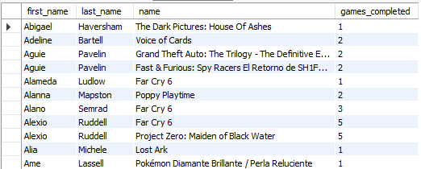
Tabla de hecho: ejemplo
Imaginemos que existe una tabla de games_completed (no normalizada), que contiene los datos de first_name, last_name de los jugadores, name de los videojuegos que han finalizado, y la cantidad de juegos completados que tiene cada uno. Esta información podría reflejarse directamente en una tabla de hecho:

Slide 32
Tablas dimensionales
Notes:
Usar para los subtemas de un módulo.

Slide 33
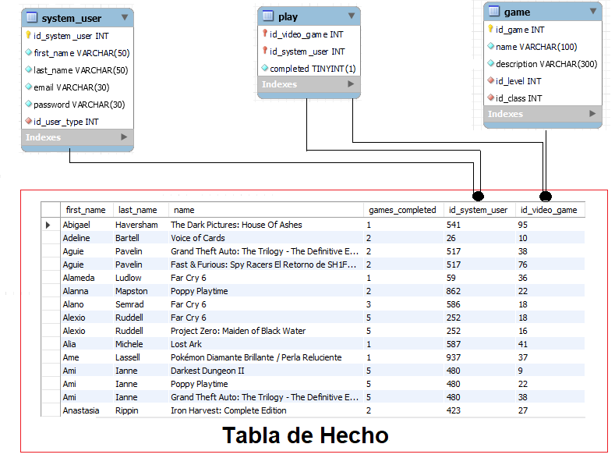
Tablas dimensionales: ejemplo
La tabla del centro representa la tabla de hecho games_completed, mientras que el resto de las tablas, que aportan información detallada, son las Tablas Dimensionales.

Slide 34
Claves
Notes:
Usar para los módulos más importantes de la clase, donde se introducen conceptos que se ven en varios slides. No hay que usarla para todos los módulos.

Slide 35
Ejemplo en vivo
¡Veamos un ejemplo de Primary Key!
Notes:
“Ejemplo en vivo”
El docente realizará una tarea compartiendo la pantalla en vivo. Se centrará en los pasos y los aspectos a tener en cuenta.

Slide 36
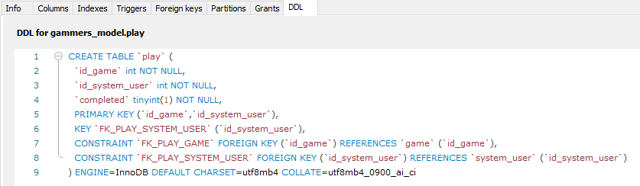
Primary key: ejemplo
Editemos la tabla play a través de Mysql Workbench > Table Inspector > pestaña DDL. En el código SQL identificamos la columna id_video_game, definida como Primary Key.

Slide 37
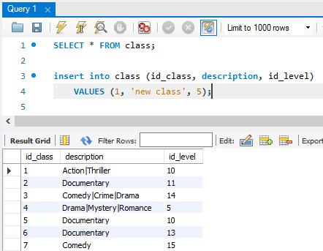
Primary key: ejemplo
Listemos los datos de la tabla class, y luego intentemos agregar un nuevo registro con el identificador de class igual a 1.

Slide 38
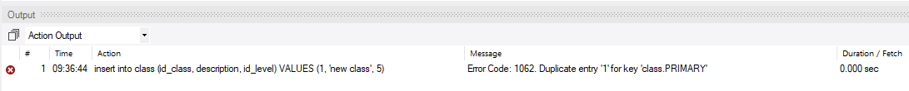
Primary key: ejemplo
Nos toparemos con un error, dado que la clave primaria está definida como única, y por ello no puede repetirse algún número en ningún otro registro que se quiera agregar.

Slide 39
Modificar estructura de tablas
Continuamos trabajando con las tablas creadas anteriormente
Duración: 15 minutos
Notes:
Usar para Actividades en clase.

Slide 40
ACTIVIDAD EN CLASE
Modificar estructura de tablas
Retomando el diseño de tablas que realizamos en las prácticas realizadas anteriormente modificar dichas entidades aplicando:
Claves primarias
Claves foráneas
Índices
También debes generar el modelo relacional utilizando Reverse Engineering.
Notes:
Usar para las subsiguientes slides de Actividades en clase.

Slide 41
¿Preguntas?
Notes:
Obligatoria. Se sugiere ubicar al finalizar la explicación de algún tema, para abrir formalmente el espacio de preguntas y ordenar la interacción.

Slide 42

¿Quieres saber más?
Te dejamos material ampliado de la clase

Slide 43
MATERIAL AMPLIADO
Recursos multimedia
Reverse Engineering con Mysql Workbench
Reverse Engineering. Ingeniería inversa en MySQL Workbench | Alex Chasi
Forward & Reverse Engineer MySQL Workbench | Alejandro Alfaro
Foreign key
Cómo funcionan los FOREIGN KEY | Vida MRR - Diseño y desarrollo web
Cuándo usar una clave compuesta u ordenada
Base de Datos - Relación Muchos a Muchos - Clave primaria compuesta (concatenada) | Programación y más

Slide 44
Muchas gracias.
Notes:
Todas las clases

Slide 45
Resumen
de la clase hoy
Objetos de una DB
Tablas y Vistas
Stored Procedures
Funciones
Triggers
Tablas: concepto, Tablas de hecho, transaccionales, dimensionales
Claves: primarias, foráneas, índice, claves candidatas, claves concatenadas
Notes:
Obligatoria siempre. Completar el resumen con palabras claves de lo visto. En caso de cerrar con el “mapa de conceptos” se puede sacar.

Slide 46
Educación digital
para el mundo real.
Notes:
Todas las clases

